Slide 1
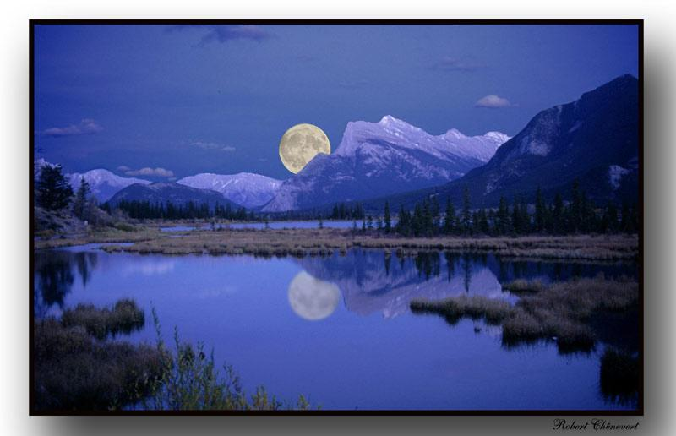
25 望 月

Slide 2
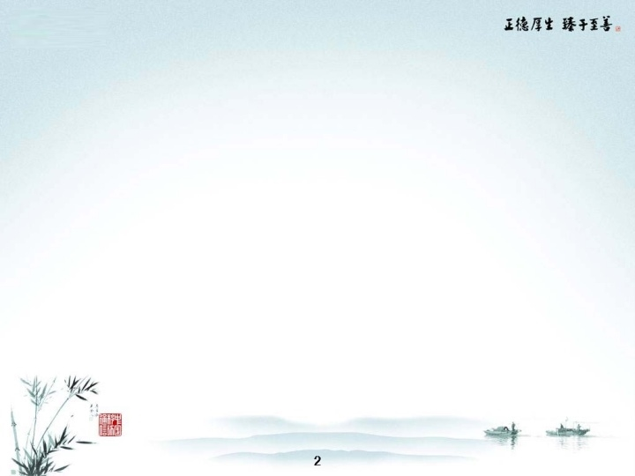
作者简介：
赵丽宏：1952年生，上海人，华东师范大学中文系毕业。中国现代散文家，诗人。代表作：《珊瑚》,《云中谁寄锦书来》，《望月》……

Slide 3
水调歌头（苏轼）
明月几时有？把酒问青天。不知天上宫阙，今夕是何年。我欲乘风归去，又恐琼楼玉宇，高处不胜寒。起舞弄清影，何似在人间？
转朱阁，低绮户，照无眠。不应有恨，何事长向别时圆？人有悲欢离合，月有阴晴圆缺，此事古难全。但愿人长久，千里共婵娟。

Slide 4
夜深人静，我悄悄地走到江轮甲板上坐下来。
月亮出来了，安详地吐洒着它的清辉。月光洒落在长江里，江面被照亮了，流动的江水中，有千点万点晶莹闪烁的光斑在跳动。江两岸，芦荡，树林和山峰的黑色剪影，在江天交界处隐隐约约地伸展着，起伏着。月光为它们镀上了一层银色的花边……

Slide 5
月亮出来了，安详地吐洒着它的清辉。月光洒落在长江里，江面被照亮了，流动的江水中，有千点万点晶莹闪烁的光斑在跳动。江两岸，芦荡，树林和山峰的黑色剪影，在江天交界处隐隐约约地伸展着，起伏着。月光为它们镀上了一层银色的花边……
清辉：淡雅清净的光辉。
剪影：照人脸或人体轮廓剪纸成
形。这里指事物的轮廓。

Slide 6
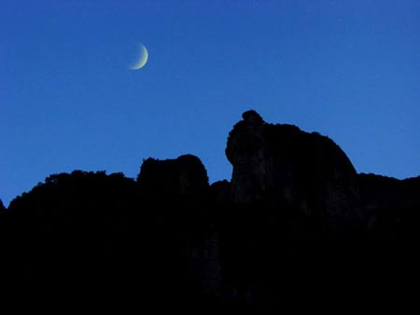

Slide 7
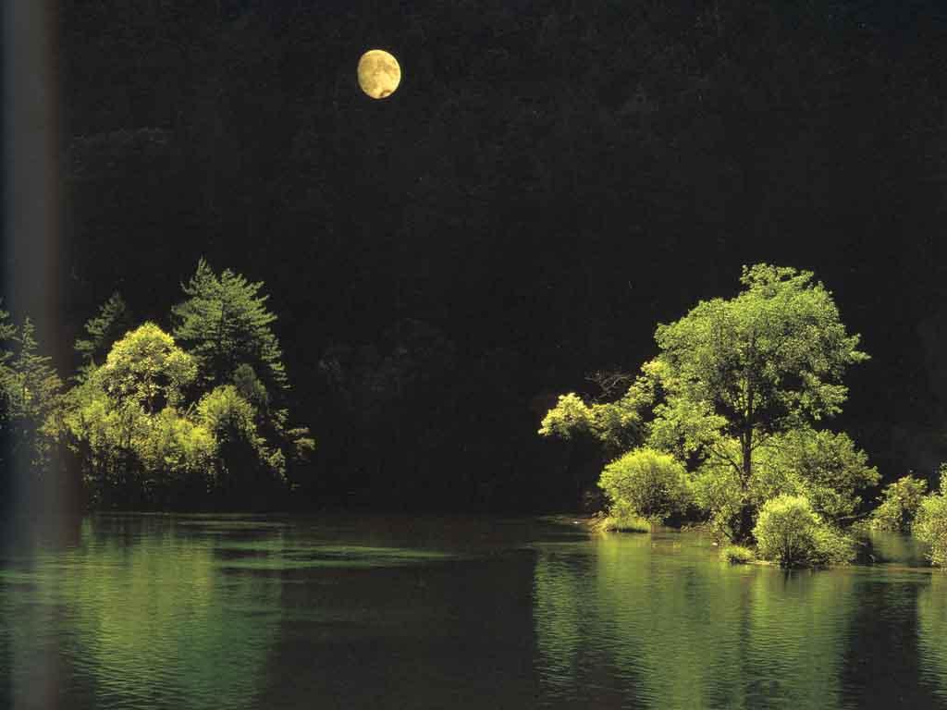


Slide 8
偶然回头时，发现身边多了一个人，原来是跟随我出来旅行的小外甥。
“是月亮把我叫醒了。”小外甥调皮地朝我眨了眨眼睛，又仰起头凝望着天上的月亮出神了。小外甥聪明好学，爱幻想，和他交谈是一件很愉快的事情。

Slide 9
“我们来背诗好吗？写月亮的，我一句你一句。”小外甥向我挑战了。写月亮的诗多如繁星，他眼睛一眨就是一句。

Slide 10
他背：“少时不识月，呼作白玉盘。”
我回他：“明月几时有，把酒问青天。”
“床前明月光，疑是地上霜。”
“野旷天低树，江清月近人。”
“月落乌啼霜满天，江枫渔火对愁眠。”
“峨眉山月半轮秋，影入平羌江水流。”
…………

Slide 11
古朗月行
李白
小时不识月，
呼作白玉盘。
又疑瑶台镜，
飞在青云端。
静夜思
李白
床前明月光，
疑是地上霜。
举头望明月，
低头思故乡。

Slide 12
宿建德江
孟浩然
移舟泊烟渚，
日暮客愁新。
野旷天低树，
江清月近人。
枫桥夜泊
张继
月落乌啼霜满天，
江枫渔火对愁眠。
姑苏城外寒山寺，
夜半钟声到客船。

Slide 13
峨眉山月歌
李白
峨眉山月半轮秋，
影入平羌江水流。
夜发清溪向三峡，
思君不见下渝州。

Slide 14


“举杯邀明月，对影成三人。”
“露从今夜白，月是故乡明。”
“明月松间照，清泉石上流。”
“海上生明月，天涯共此时。”
“可怜九月初三夜，露似珍珠月似弓。”
“我寄愁心与明月，随君直到夜郎西。”
…………

Slide 15
诗，和月光一起，沐浴着我们，使我们沉醉在清幽旷远的气氛中。
清幽旷远：清亮、幽静、空旷、久远

Slide 16
突然，小外甥又冒出一个问题来：“你说，月亮像什么？”
他瞪大眼睛等我的回答，两个乌黑的瞳仁里，各有一个亮晶晶的小月亮闪闪发光。
“你说呢？你觉得月亮像什么？”我笑着反问道。

Slide 17
“像眼睛，天的眼睛。”小外甥几乎不假思索地回答。
不假思索：形容做事答话敏捷、熟练，用不着考虑。

Slide 18
他的比喻使我惊讶。我好奇地问：“你说说，这是什么样的眼睛？”
小外甥的比喻为什么使“我”感到惊讶？
你觉得还可以把月亮比作什么？

Slide 19
小外甥想了一会儿，说：“这是明亮的眼睛。它很喜欢看我们的大地，所以每一次闭上了，又忍不住偷偷睁开，每个月都要圆圆地睁大一次……”他绘声绘色地说着，仿佛在讲一个现成的童话故事。
绘声绘色：形容叙述、描写生动逼真。

Slide 20
天边那些淡淡的云絮在不知不觉中聚集起来，一会儿，月光就被云层封锁了。“月亮困了，睁不开眼睛了。”小外甥打了个呵欠，摇摇晃晃地走回舱里去了。

Slide 21
甲板上又只留下我一个人。我久久凝视着月亮消失的地方，轻轻地展开了幻想的翅膀……

Slide 22
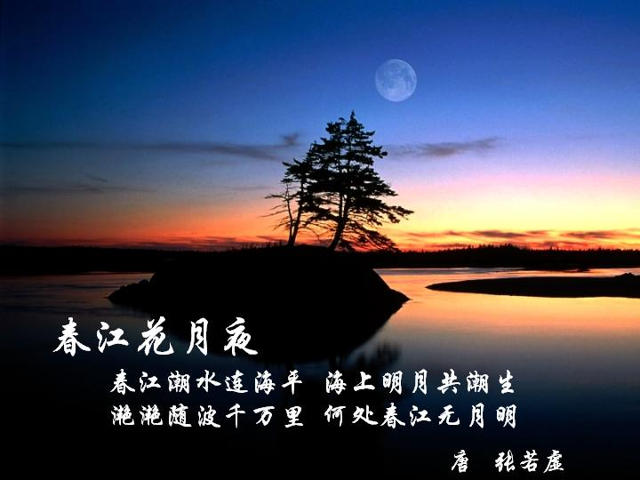

Slide 23
课文主题：
本文写了小外甥向舅舅挑战背诗和问问题的交谈过程，表现了小外甥“聪明好学，爱幻想”的特点和人们喜爱月亮，追求美好事物的思想感情。

Slide 24
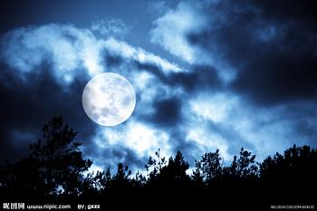
月夜忆舍弟
唐 杜甫
戍鼓断人行，边秋一雁声。
露从今夜白，月是故乡明。
有弟皆分散，无家问死生。
寄书长不达，况乃未休兵。

Slide 25
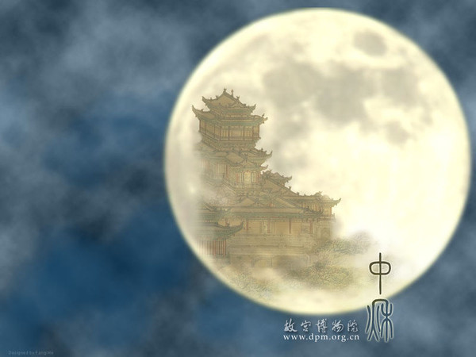
露从今夜白
月是故乡明

